Slide 2
Đã tô màu … ngôi sao?
A. $\frac{1}{4}$
B. $\frac{1}{5}$
A. $\frac{1}{4}$
B. $\frac{1}{5}$
C. $\frac{1}{6}$
C. $\frac{1}{6}$
D. $\frac{1}{7}$
D. $\frac{1}{7}$
Notes:
Thầy cô click vào củ cà rốt bên trái để về lại slide trò chơi

Slide 3
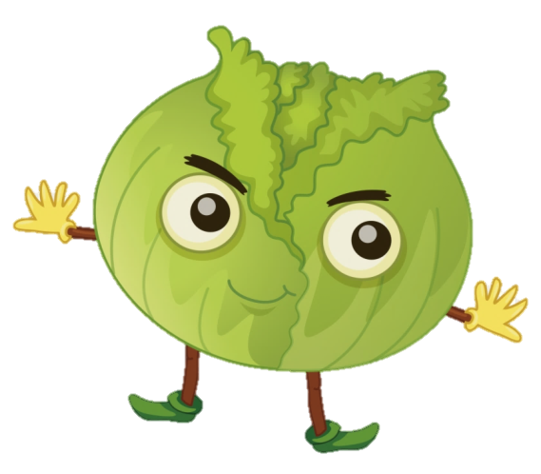
Đã tô màu … hình tam giác
A. $\frac{1}{3}$
B. $\frac{1}{4}$
A. $\frac{1}{3}$
B. $\frac{1}{4}$
C. $\frac{1}{2}$
C. $\frac{1}{2}$
D.
$$\frac{1}{5}$$
D. $\frac{1}{5}$
Notes:
Thầy cô click vào bắp cải bên trái để về lại slide trò chơi

Slide 4
Đã tô màu … hình tròn
C. $\frac{1}{2}$
A. $\frac{1}{3}$
C. $\frac{1}{2}$
A. $\frac{1}{3}$
B. $\frac{1}{4}$
B. $\frac{1}{4}$
D. $\frac{1}{5}$
D. $\frac{1}{5}$
Notes:
Thầy cô click vào quả cà chua bên trái để về lại slide trò chơi

Slide 5
Đã tô màu … hình chữ nhật?
B. $\frac{1}{4}$
A. $\frac{1}{5}$
B. $\frac{1}{4}$
A. $\frac{1}{5}$
C. $\frac{1}{3}$
C. $\frac{1}{3}$
D. $\frac{1}{6}$
D. $\frac{1}{6}$
Notes:
Thầy cô click vào quả dưa leo bên trái để về lại slide trò chơi

Slide 6
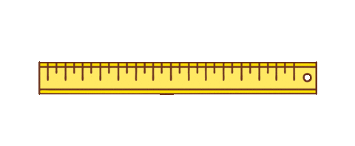

Slide 7
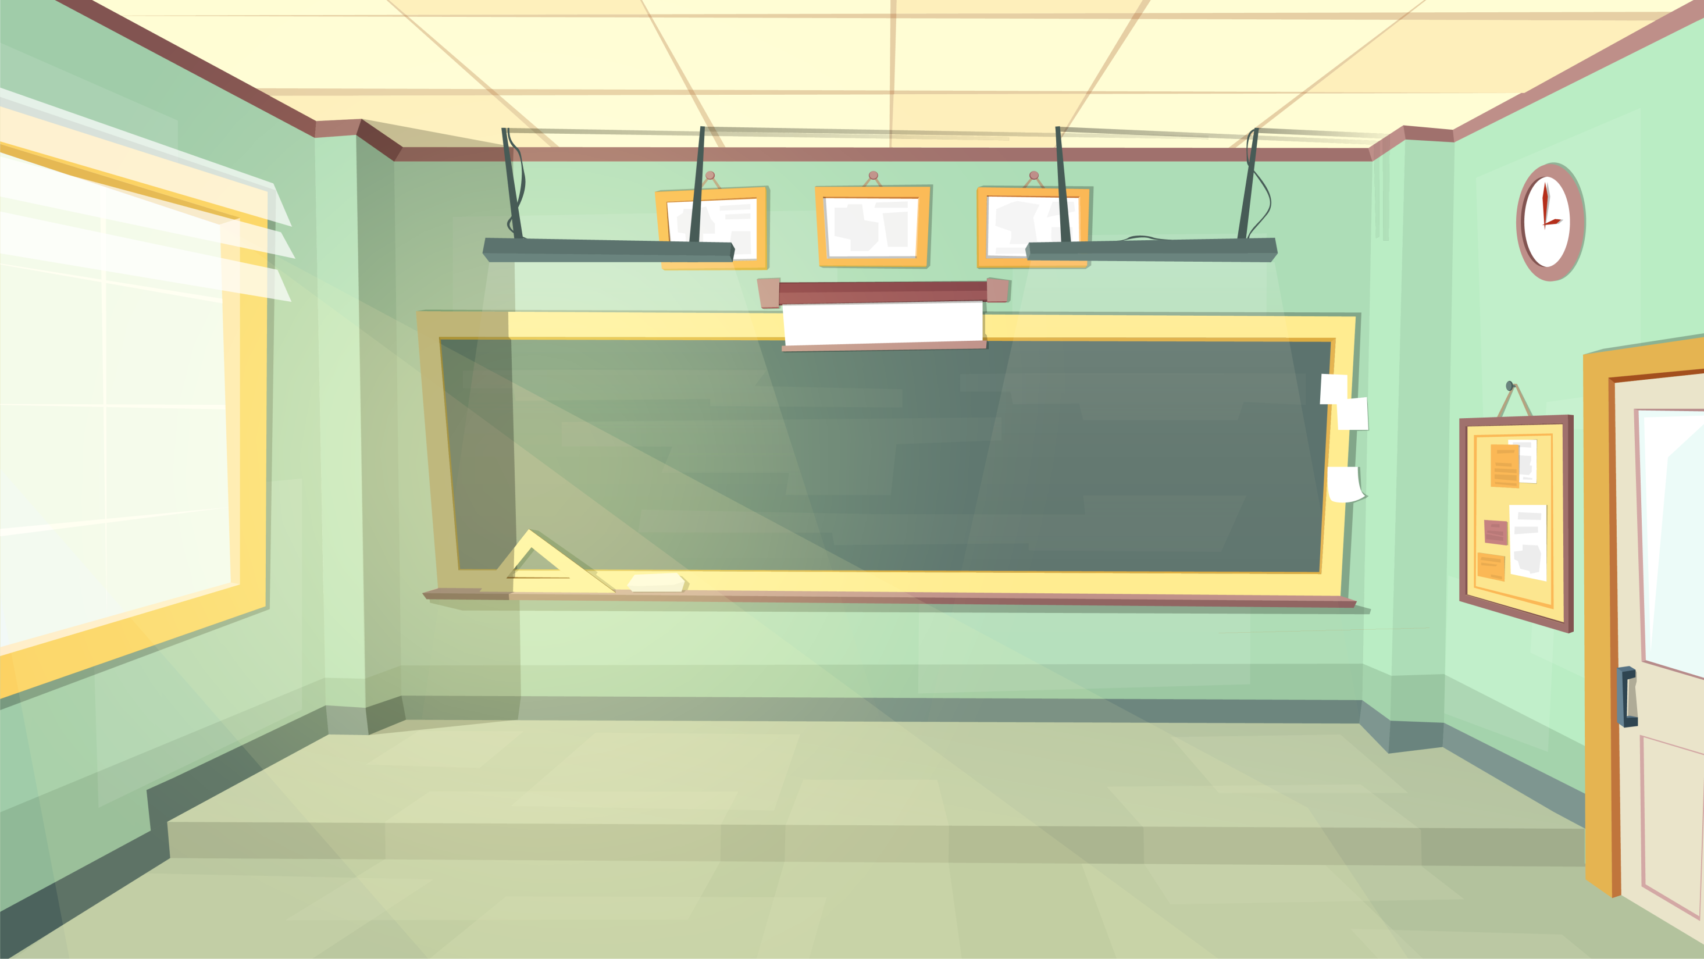
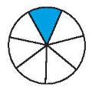
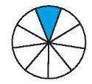
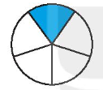
1
Đ, S ?
THẢO LUẬN NHÓM ĐÔI
a)
Đã tô màu $\frac{1}{9}$ hình tròn
Đ
Đã tô màu $\frac{1}{7}$ hình tròn
?
Đ
?
Đã tô màu $\frac{1}{4}$ hình tròn
Đã tô màu $\frac{1}{8}$ hình tròn
?
S
Đ
?

Slide 8
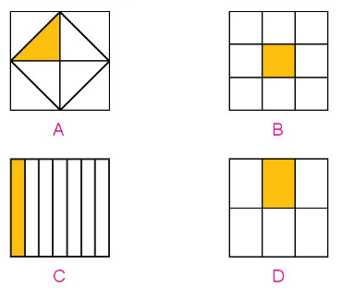
2
Đã tô màu $\frac{1}{8}$ hình nào?
Hình nào chia ra làm 8 phần?

Slide 9
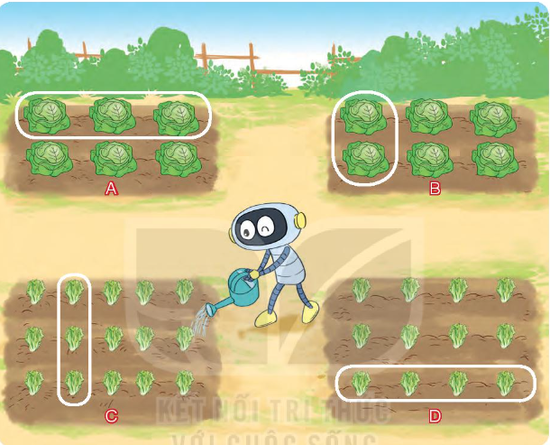
Đã khoanh vào $\frac{1}{3}$ số cây cải bắp của hình nào? Đã khoanh vào $\frac{1}{5}$ số cây xà lách của hình nào?
3

Slide 10
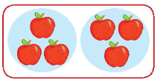
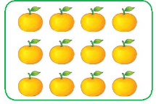
4
Số
Mẫu: Chia 6 quả táo thành 2 phần bằng nhau. $\frac{1}{2}$ số táo là 3 quả
Chia 12 quả cam thành 3 phần bằng nhau. $\frac{1}{3}$ số quả cam là ? quả cam.
?
4
$\frac{1}{3}$ số quả cam là: 12 : 3 = 4 (quả)

Slide 11
CỦNG CỐ

Slide 12
TẠM BIỆT VÀ HẸN GẶP LẠI VÀO TIẾT HỌC SAU

